Slide 1
人力资源幻灯片 1
数据清洗平台

Slide 2
人力资源幻灯片 2
概述
为了方便校老师对excel数据整理的使用，和避免繁琐操作的一个平台
导入您需要整理的任意excel文件到服务器；
导入文档后目前支持：排重功能；然后
导出新的excel

Slide 3


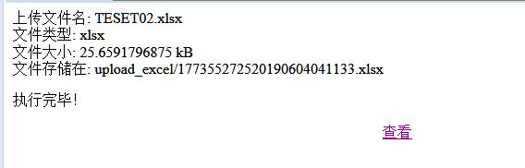
人力资源幻灯片 3
导入需要的文件，提交后保存至服务器后台；后台则自动提取数据，并可在前台界面查看效果
Excel导入

Slide 4
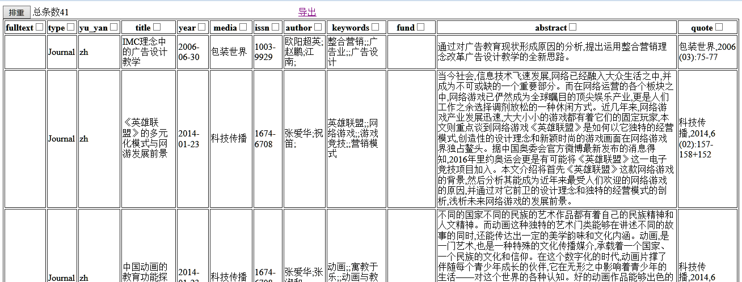
人力资源幻灯片 4
界面显示的效果
总条数的显示，当勾选对应排重对象后，点提交，界面可以看到排重后的总数，并自行导出

Slide 5
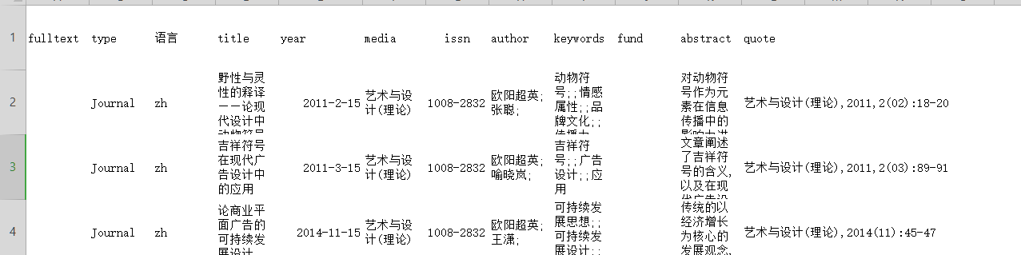

人力资源幻灯片 7
目前支持的excel格式
第一行是表头，支持中文的显示，具体表头支持任意定义
第二行是内容

Slide 6

人力资源幻灯片 8
未来可支持的功能
不同用户的登陆，自动识别对应的用户，创建自己独立的上传空间
每个excel都能自动独立创建表单，并读取数据
数据后台，对应不同用户自动生成，并方便管理，新增或更新操作

Slide 7
人力资源幻灯片 9
www.example.com

Slide 8
人力资源幻灯片 10
谢谢

